Slide 1
Servlet开发
任 童
北京传智播客教育 www.itcast.cn

Slide 2
Tip：Servlet简介
Servlet是sun公司提供的一门用于开发动态web资源的技术。
Sun公司在其API中提供了一个servlet接口，用户若想要开发一个动态web资源(即开发一个Java程序向浏览器输出数据)，需要完成以下2个步骤：
  编写一个Java类，实现servlet接口。
  把开发好的Java类部署到web服务器中。
快速入门，用servlet向浏览器输出“hello servlet”。
  阅读Servlet API，解决两个问题：
  输出hello servlet的java代码应该写在servlet的哪个方法内？
  如何向IE浏览器输出数据？
北京传智播客教育 www.itcast.cn
Notes:
带包编译：javac -d . FirstServlet.java
设置临时环境变量：set classpath=%classpath%;servlet-api.jar
如果使用MyEclipse开发，非常的简单。

Slide 3
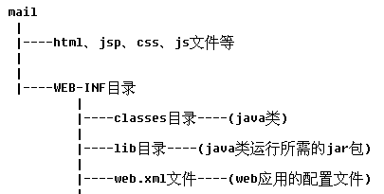
Tip：Servlet在web应用中的位置
Web应用所在目录
这些文件一般存在web应
用根目录下，根目录下的
文件外界可以直接访问
java类、jar包、web应
用的配置文件存在这个
目录下，该目录下的文
件外界无法非法直接访
问，由web服务器负责
调用
提示：按照一种约定俗成的称呼习惯，通常我们也把实现了servlet接口的java程序，称之为Servlet。
北京传智播客教育 www.itcast.cn
Notes:
1、在webapps目录下新建一个day04的web应用，在day04下新建一个WEB-INF\classes，在classes新建servlet
package cn.itcast;
import java.io.*;
import javax.servlet.*;
public class FirstServlet extends GenericServlet{
public void service(ServletRequest req,ServletResponse res)
throws ServletException,java.io.IOException
{
String data = "hello servlet!!";
OutputStream out = res.getOutputStream();
out.write(data.getBytes());
}
}
2、进入到classes目录，编译FirstServlet
javac -d . FirstServlet.java
set classpath=%classpath%;.............
3、在day04\web-inf目录，新建一个web.xml文件，对servlet进行配置
<web-app xmlns="http://java.sun.com/xml/ns/javaee"
xmlns:xsi="http://www.w3.org/2001/XMLSchema-instance"
xsi:schemaLocation="http://java.sun.com/xml/ns/javaee http://java.sun.com/xml/ns/javaee/web-app_2_5.xsd"
version="2.5">
<servlet>
<servlet-name>FirstServlet</servlet-name>
<servlet-class>cn.itcast.FirstServlet</servlet-class>
</servlet>
<servlet-mapping>
<servlet-name>FirstServlet</servlet-name>
<url-pattern>/xxx</url-pattern>
</servlet-mapping>
</web-app>
4、启动服务器，在ie输入http://localhost:8080/day04/xxx

Slide 4
Tip： Servlet的运行过程
图描述调用过程
北京传智播客教育 www.itcast.cn

Slide 5
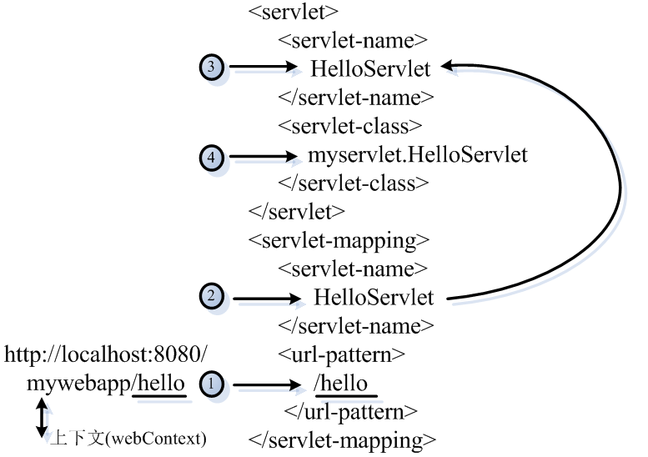
在web.xml配置Servlet访问虚拟路径
北京传智播客教育 www.itcast.cn

Slide 6
Tip： Servlet的运行过程(课后看)
Servlet程序是由WEB服务器调用，web服务器收到客户端的Servlet访问请求后：
  Web服务器首先检查是否已经装载并创建了该Servlet的实例对象。如果是，则直接执行第④步，否则，执行第②步。
  装载并创建该Servlet的一个实例对象。
  调用Servlet实例对象的init()方法。
  创建一个用于封装HTTP请求消息的HttpServletRequest对象和一个代表HTTP响应消息的HttpServletResponse对象，然后调用Servlet的service()方法并将请求和响应对象作为参数传递进去。
  WEB应用程序被停止或重新启动之前，Servlet引擎将卸载Servlet，并在卸载之前调用Servlet的destroy()方法。
北京传智播客教育 www.itcast.cn

Slide 7
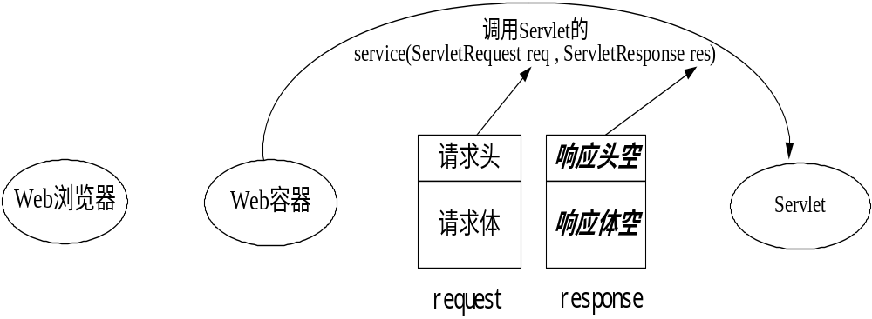
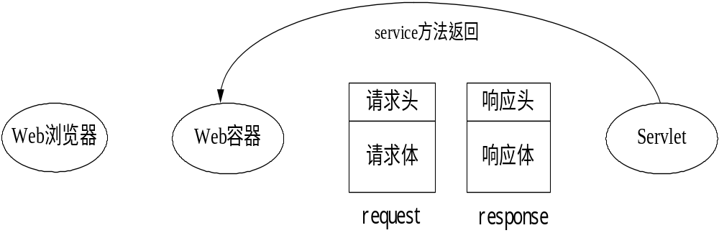
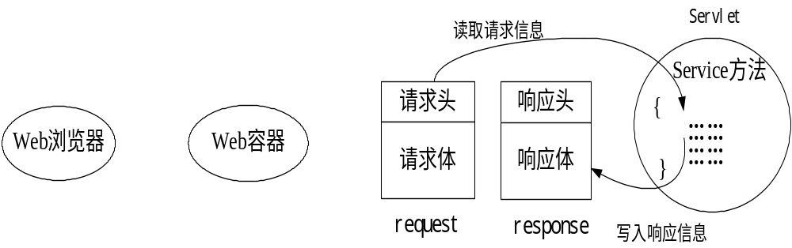
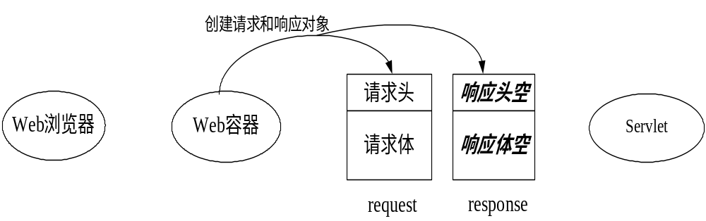
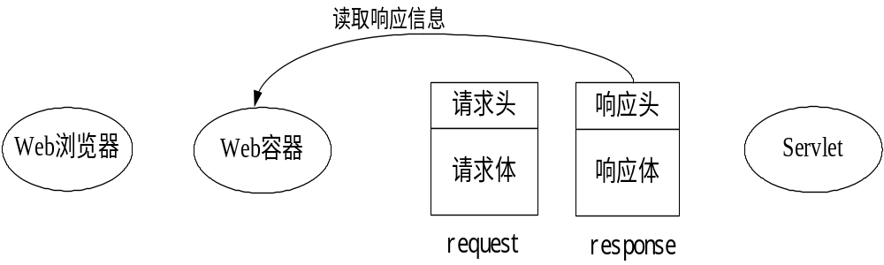
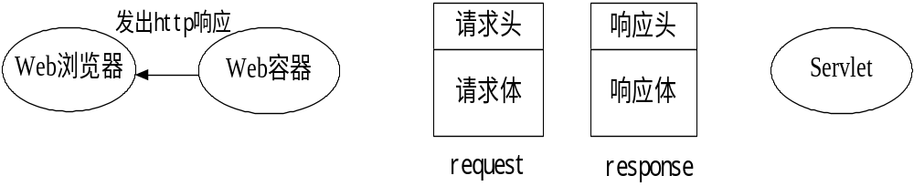

Tip： Servlet的运行过程(课后看)
北京传智播客教育 www.itcast.cn

Slide 8
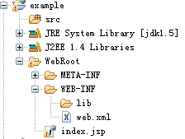
Tip：在MyEclipse中开发Servlet
在eclipse中新建一个web project工程，eclipse会自动创建下图所示目录结构：
web工程的名称，该工程部署时，在webapps目录下
就会有一个example的web应用
Java程序的开发目录，该目录下编写的所有j程序在
部署时，会自动部署到example/web-inf/classes目录
下。
webroot对应于web应用的根目录，该目录下的所有
子目录和子文件在部署时，会原封不动的发布到web
应用目录下。
北京传智播客教育 www.itcast.cn

Slide 9
Servlet接口定义了Servlet生命周期
init()方法:服务器调用该方法初始化Servlet
service()方法:初始化完毕，服务器调用该方法响应客户的请求
destroy()方法:服务器调用该方法消灭servlet对象
其中，init()方法只在Servlet第一次被请求加载的时候被调用一次，当有客户再请求Servlet服务时，Web服务器将启动一个新的线程，在该线程中，调用service方法响应客户的请求
北京传智播客教育 www.itcast.cn
Notes:
什么是对象的生命周期？什么是与生命周期相关的方法？
对象从创建到销毁经历的过程，称之为对象的生命周期。
在对象生命周期过程中，在特定时刻肯定会执行一些特定的方法，这些方法称之为与生命周期相关的方法。
例如，人从出生到死亡经历的过程，为人的一个生命周期，在人生命周期过程中，必定有一些与生命周期息息相关的方法，例如吃饭、上学、结婚等，这些方法在人生命周期过程中某个特定时刻必定会执行，所以这些方法是人生命周期相关的方法。但不是说对象中的所有方法都与生命周期相关，例如人自杀，这个方法不是在生命周期中必定会执行。

Slide 10
关于 Servlet的生命周期
Servlet是一个供其他Java程序（Servlet引擎）调用的Java类，它不能独立运行，它的运行完全由Servlet引擎来控制和调度。
针对客户端的多次Servlet请求，通常情况下，服务器只会创建一个Servlet实例对象，也就是说Servlet实例对象一旦创建，它就会驻留在内存中，为后续的其它请求服务，直至web容器退出，servlet实例对象才会销毁。
在Servlet的整个生命周期内，Servlet的init方法只被调用一次。而对一个Servlet的每次访问请求都导致Servlet引擎调用一次servlet的service方法。对于每次访问请求，Servlet引擎都会创建一个新的HttpServletRequest请求对象和一个新的HttpServletResponse响应对象，然后将这两个对象作为参数传递给它调用的Servlet的service()方法，service方法再根据请求方式分别调用doXXX方法。
北京传智播客教育 www.itcast.cn
Notes:
问题：service方法和 doGet doPost 什么关系 ？？？
在HttpServlet中 service方法内部，根据请求方式 调用doGet 或者 doPost
* 导入 Servlet源码

Slide 11
Tip：Servlet接口实现类
Servlet接口SUN公司定义了两个默认实现类，分别为：GenericServlet、HttpServlet。
HttpServlet指能够处理HTTP请求的servlet，它在原有Servlet接口上添加了一些与HTTP协议处理方法，它比Servlet接口的功能更为强大。因此开发人员在编写Servlet时，通常应继承这个类，而避免直接去实现Servlet接口。
HttpServlet在实现Servlet接口时，覆写了service方法，该方法体内的代码会自动判断用户的请求方式，如为GET请求，则调用HttpServlet的doGet方法，如为Post请求，则调用doPost方法。因此，开发人员在编写Servlet时，通常只需要覆写doGet或doPost方法，而不要去覆写service方法。
阅读HttpServlet API文档
北京传智播客教育 www.itcast.cn

Slide 12
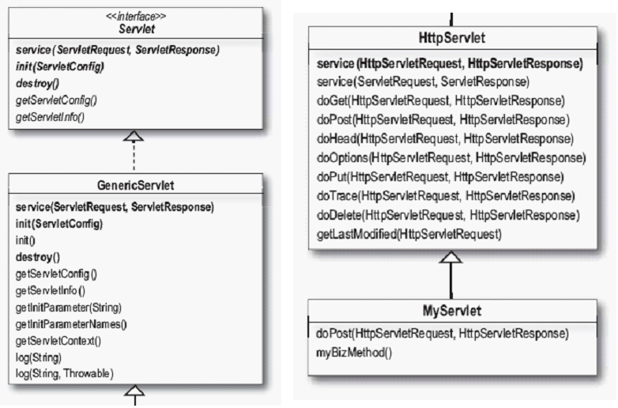
Servlet的接口实现关系
北京传智播客教育 www.itcast.cn

Slide 13
当继承了HttpServlet的注意事项
Servlet初始化时覆盖init() ，无需覆盖init(config)
根据Http请求的方式，覆盖相应的doGet或者doPost方法，无需覆盖Service方法
当doGet和doPost代码逻辑相同时，可以相互调用，简化编程
北京传智播客教育 www.itcast.cn
Notes:
小结Servlet 生命周期
1、Servlet生命周期 init(ServletConfig) service(ServletRequest,ServletResponse) destroy
2、init方法默认在第一次访问Servlet时调用，只执行一次 （通过配置 load-on-startup 让Servlet在服务器启动时初始化）
3、service每次请求都会执行一次 ，HttpServlet中重写service，根据请求方式调用doGet 或者 doPost , 开发Servlet无需覆盖service只需要 覆盖doGet和doPost
4、destroy方法 在服务器关闭时调用 ，销毁Servlet
5、GenericServlet中 在init(ServletConfig) 调用 无参数init，如果自定义Servlet想进行初始化，只需要覆盖无参数init方法
6、当doGet和doPost 代码逻辑相同时，互相调用简化编程

Slide 14
Servlet模板的修改
1. plugins/com.genuitec.eclipse.wizards.xxx.jar ---- 都是zip格式的
2. 打开Jar包中的Templates文件夹既可以看到Servlet.java源代码，直接修改就可以了
3. 修改好之后保存
4. 重新启动Myeclipse即可以使用新的模板代码了
压缩包中com.genuitec.eclipse.wizards_8.5.0.me201003052220.jar 是改好的servlet模板jar文件 --- 将其放到MyEclipse8.5 common/plugins 中
北京传智播客教育 www.itcast.cn
Notes:
* MyEclipse默认提供Servlet模板太过复杂，需要手动修改Servlet模板
1、在myeclipse安装 Common\plugins目录中 com.genuitec.eclipse.wizards_8.5.0.me201003052220.jar
2、用压缩工具打开jar包，templates\servlet.java
* 修改doGet和doPost 模板

Slide 15
配置 Servlet自动加载
如果在<servlet>元素中配置了一个<load-on-startup>元素，那么WEB应用程序在启动时，就会装载并创建Servlet的实例对象、以及调用Servlet实例对象的init()方法。
举例：
<servlet>
<servlet-name>invoker</servlet-name>
<servlet-class>
org.apache.catalina.servlets.InvokerServlet
</servlet-class>
<load-on-startup>2</load-on-startup>
</servlet>
例如：为web应用写一个InitServlet，这个servlet配置为启动时装载，为整个web应用创建必要的数据库表和数据。
北京传智播客教育 www.itcast.cn
Notes:
问题：init() 和 init(ServletConfig) 关系
init(ServletConfig) 是Servlet生命周期的方法
GenericServlet内部 覆盖了 init(ServletConfig) ,在 有参数init方法中调用 无参数init
* 建议 自定义Servlet只需要覆盖无参数 init 就可以了

Slide 16
配置Servlet路径映射配置
由于客户端是通过URL地址访问web服务器中的资源，所以Servlet程序若想被外界访问，必须把servlet程序映射到一个URL地址上，这个工作在web.xml文件中使用<servlet>元素和<servlet-mapping>元素完成。
<servlet>元素用于注册Servlet，它包含有两个主要的子元素：<servlet-name>和<servlet-class>，分别用于设置Servlet的注册名称和Servlet的完整类名。
一个<servlet-mapping>元素用于映射一个已注册的Servlet的一个对外访问路径，它包含有两个子元素：<servlet-name>和<url-pattern>，分别用于指定Servlet的注册名称和Servlet的对外访问路径。例如：
<web-app>
<servlet>
<servlet-name>AnyName</servlet-name>
<servlet-class>HelloServlet</servlet-class>
</servlet>
<servlet-mapping>
<servlet-name>AnyName</servlet-name>
<url-pattern>/demo/hello.html</url-pattern>
</servlet-mapping>
</web-app>·
北京传智播客教育 www.itcast.cn
Notes:
URL-Pattern的三种配置方式
1、完全路径匹配 以/开始 不能包含统配符* 例如： /hello /init
2、目录匹配 以/开始, /*结尾 例如： /* /aa/* /aaa/bbb/*
3、扩展名匹配 不能以/开始，以*开始 例如： *.do *.action
经典错误：/*.do
优先级：完全匹配 > 目录匹配 > 扩展名匹配

Slide 17
配置Servlet路径映射配置
同一个Servlet可以被映射到多个URL上，即多个<servlet-mapping>元素的<servlet-name>子元素的设置值可以是同一个Servlet的注册名。
在Servlet映射到的URL中也可以使用*通配符，但是只能有两种固定的格式：一种格式是“*.扩展名”，另一种格式是以正斜杠（/）开头并以“/*”结尾。
<servlet-mapping>
<servlet-name>
AnyName
</servlet-name>
<url-pattern>
*.do
</url-pattern>
</servlet-mapping>
<servlet-mapping>
<servlet-name>
AnyName
</servlet-name>
<url-pattern>
/action/*
</url-pattern>
</servlet-mapping>
北京传智播客教育 www.itcast.cn

Slide 18
Servlet路径映射举例
对于如下的一些映射关系：
Servlet1 映射到 /abc/*
Servlet2 映射到 /*
Servlet3 映射到 /abc
Servlet4 映射到 *.do
问题：
当请求URL为“/abc/a.html”，“/abc/*”和“/*”都匹配，哪个servlet响应
Servlet引擎将调用Servlet1。
当请求URL为“/abc”时，“/abc/*”和“/abc”都匹配，哪个servlet响应
Servlet引擎将调用Servlet3。
当请求URL为“/abc/a.do”时，“/abc/*”和“*.do”都匹配，哪个servlet响应
Servlet引擎将调用Servlet1。
当请求URL为“/a.do”时，“/*”和“*.do”都匹配，哪个servlet响应
Servlet引擎将调用Servlet2.
当请求URL为“/xxx/yyy/a.do”时，“/*”和“*.do”都匹配，哪个servlet响应
Servlet引擎将调用Servlet2。
北京传智播客教育 www.itcast.cn

Slide 19
Web开发中的路径问题分析
Web系统中的相对路径和绝对路径
  相对路径：hello ./hello ../myweb/hello
  绝对路径：/hello /myweb/hello
服务器端和客户端对于/ 的区别
客户端关于路径问题的编程结论
  *.html *.jsp 内都使用绝对路径
  *.css 内部使用相对路径---- 背景图片
  *.js中使用绝对路径
北京传智播客教育 www.itcast.cn
Notes:
路径问题
在WebRoot下 新建 1.html
在WebRoot/aa 下新建 2.html
在1.html 和 2.html 分别通过 超链接 访问 HelloServlet
1.html
<h1>相对路径</h1>
<a href="./hello">HelloServlet</a>
<a href="hello">HelloServlet</a>
<h1>绝对路径</h1>
<a href="http://localhost/day5/hello">HelloServlet</a>
<a href="/day5/hello">HelloServlet</a>
2.html
<h1>相对路径</h1>
<a href="../hello">HelloServlet</a>
<h1>绝对路径</h1>
<a href="http://localhost/day5/hello">HelloServlet</a>
<a href="/day5/hello">HelloServlet</a>
</body>
路径分为相对路径和绝对路径两种写法
1. 相对路径，根据当前资源路径 与 目标资源路径，寻找相对位置关系，通过 . (当前目录) 和 .. (上一级目录) 访问目标资源
1.html 访问 HelloServlet
当前路径 http://localhost/day5/1.html
目标路径 http://localhost/day5/hello
位于同一个目录中 ./hello 、hello ===== 替换当前路径最后一个资源
2.html 访问 HelloServlet
当前路径 http://localhost/day5/aa/2.html
目标路径 http://localhost/day5/hello
上一级目录中 ../hello ===== 替换上一级目录资源
***** 相对路径，总需要分析当前路径与目标路径对应关系，编写规则会根据当前路径不同而不同
2、绝对路径
带有协议完整路径 （跨网站） http://localhost/day5/hello
以/ 开始路径 （同一个站点内） : /day5/hello
服务器端和客户端对于/ 的区别
客户端访问路径：/day5/hello
服务器内部路径：/hello
结论：web访问中所有资源路径，都使用绝对路径
===========================================================================================================================

Slide 20

init方法中的ServletConfig对象
在Servlet的配置文件中，可以使用一个或多个<init-param>标签为servlet配置一些初始化参数。
当servlet配置了初始化参数后，web容器在创建servlet实例对象时，会自动将这些初始化参数封装到ServletConfig对象中，并在调用servlet的init方法时，将ServletConfig对象传递给servlet。进而，程序员通过ServletConfig对象就可以得到当前servlet的初始化参数信息。
阅读ServletConfig API，并举例说明该对象的作用：
  获得配置文件，查看struts案例的web.xml文件
北京传智播客教育 www.itcast.cn

Slide 21
Web应用对象：ServletContext
WEB容器在启动时，它会为每个WEB应用程序都创建一个对应的ServletContext对象，它代表当前web应用。
ServletConfig对象中维护了ServletContext对象的引用，开发人员在编写servlet时，可以通过ServletConfig.getServletContext方法获得ServletContext对象。
由于一个WEB应用中的所有Servlet共享同一个ServletContext对象，因此Servlet对象之间可以通过ServletContext对象来实现通讯。ServletContext对象通常也被称之为context域对象。
查看ServletContext API文档，了解ServletContext对象的功能。
北京传智播客教育 www.itcast.cn

Slide 22
ServletContext应用
获取WEB应用的全局初始化参数
通过ServletContext对象实现数据共享
  案例--- 统计站点访问次数
利用ServletContext对象读取资源文件
北京传智播客教育 www.itcast.cn
Notes:
一、
// 获得 ServletContext对象
// ServletContext context = getServletConfig().getServletContext();
ServletContext context = getServletContext();
System.out.println(context.getInitParameter("name"));
// 输出文件 MIME类型
System.out.println(context.getMimeType("1.html"));
System.out.println(context.getMimeType("2.jpg"));
System.out.println(context.getMimeType("3.ppt"));
// 记录日志
context.log("我很好，天晴了！");
二、VisitServlet
@Override
// 对访问次数 进行初始化
public void init() throws ServletException {
ServletContext context = getServletContext();
// 保存数据 到ServletContext
context.setAttribute("times", 0);// 初始化访问次数为0
}
public void doGet(HttpServletRequest request, HttpServletResponse response)
throws ServletException, IOException {
// 有了一次请求，访问次数 +1
ServletContext context = getServletContext();
// 取出访问次数
int times = (Integer) context.getAttribute("times");
times++;
// 将次数 放回去
context.setAttribute("times", times);
System.out.println("visitServlet 被访问了一次");
}
ShowVisitTimesServlet：
public void doGet(HttpServletRequest request, HttpServletResponse response)
throws ServletException, IOException {
// 获得ServletContext对象
ServletContext context = getServletContext();
// 读取访问次数
int times = (Integer) context.getAttribute("times");
// 将次数显示在浏览器上
response.setContentType("text/html;charset=utf-8");
PrintWriter out = response.getWriter();
out.println("<h1>VisitServlet被访问了的" + times + "次</h1>");
}

Slide 23
web project中读取文件总结
文件系统路径
  getServletContext().getRealPath(“/WEB-INF/info.txt”)
类路径 classpath (src下)
  通过字节码对象读取 Class
    getResource(“/info.txt”).getFile()
  获取字节码对象 Class
    类名.class ---- 静态方法
    对象.getClass() ---- 实例方法
北京传智播客教育 www.itcast.cn
Notes:
读取web工程中资源文件
在day5工程中创建四个文件
1、在day5工程根目录 创建 1.txt
2、在WebRoot下 创建2.txt
3、在WEB-INF下 创建3.txt
4、在src下创建 4.txt
*** 使用带有main函数java程序（Java Application）读取文件，可以使用相对路径和绝对路径
*** 在Servlet中读取资源文件，必须使用磁盘绝对路径
1.txt因为在WebRoot 外面 不会发布到tomcat服务器，无法在服务器端读取
2.txt --- > getServletContext().getRealPath("/2.txt");
3.txt --- > getServletContext().getRealPath("/WEB-INF/3.txt");
4.txt 位于src下，复制到WEB-INF/classes下 ---> getServletContext().getRealPath("/WEB-INF/classes/4.txt");
通用classpath下文件读取方法 （用来加载器读取）
XXX.class.getResource("/4.txt").getFile();
这里/代表classpath根目录（src 、WEB-INF/classes）
1、java读取
public static void main(String[] args) throws IOException {
// 编写四个文件 路径，调用readfile方法 完成文件读取
// 读取1.txt
String filename1 = "1.txt";
readfile(filename1);
// 读取2.txt
String filename2 = "WebRoot/2.txt";
readfile(filename2);
// 读取3.txt
String filename3 = "WebRoot/WEB-INF/3.txt";
readfile(filename3);
// 读取4.txt
String filename4 = "src/4.txt";
readfile(filename4);
// 读取4.txt
String filename5 = FileReaderTest.class.getResource("/4.txt").getFile();
readfile(filename5);
}
public static void readfile(String filename) throws IOException {
BufferedReader bufferedReader = new BufferedReader(new FileReader(
filename));
String line;
while ((line = bufferedReader.readLine()) != null) {
System.out.println(line);
}
bufferedReader.close();
}
2、Servlet读取
public void doGet(HttpServletRequest request, HttpServletResponse response)
throws ServletException, IOException {
// 读取 1.txt （不会被发布到tomcat，没法读）
// 读取 2.txt
String filename1 = "/2.txt";
// 根据相对于网站根目录绝对路径 ---- 获得磁盘绝对路径
filename1 = getServletContext().getRealPath(filename1);
System.out.println(filename1);
readfile(filename1);
// 读取3.txt
String filename2 = getServletContext().getRealPath("/WEB-INF/3.txt");
readfile(filename2);
// 读取4.txt
String filename3 = getServletContext().getRealPath(
"/WEB-INF/classes/4.txt");
readfile(filename3);
// 读取4.txt 用类加载器读取
String filename4 = ReadFileServlet.class.getResource("/4.txt")
.getFile();
readfile(filename4);
}
public static void readfile(String filename) throws IOException {
BufferedReader bufferedReader = new BufferedReader(new FileReader(
filename));
String line;
while ((line = bufferedReader.readLine()) != null) {
System.out.println(line);
}
bufferedReader.close();
}
4.txt不写/ 类要与.txt在一个包里 /代表classpath的跟路径
*这种不需要使用Servlet API hibernate配置文件位于数据层也能读到

Slide 24
关于缺省Servlet
如果某个Servlet的映射路径仅仅为一个正斜杠（/），那么这个Servlet就成为当前Web应用程序的缺省Servlet。
凡是在web.xml文件中找不到匹配的<servlet-mapping>元素的URL，它们的访问请求都将交给缺省Servlet处理，也就是说，缺省Servlet用于处理所有其他Servlet都不处理的访问请求。
在<tomcat的安装目录>\conf\web.xml文件中，注册了一个名称为org.apache.catalina.servlets.DefaultServlet的Servlet，并将这个Servlet设置为了缺省Servlet。
当访问Tomcat服务器中的某个静态HTML文件和图片时，实际上是在访问这个缺省Servlet。
北京传智播客教育 www.itcast.cn
Notes:
服务器中的html文件数据的读取由缺省servlet完成
缺省Servlet
1、将服务器静态资源，读取到内存，发送给客户端
2、所有服务器静态资源 都是通过缺省Servlet返回的
3、缺省Servlet 配置 url-pattern 是 /
4、在tomcat/conf/web.xml 查看缺省Servlet配置
<servlet>
<servlet-name>default</servlet-name>
<servlet-class>org.apache.catalina.servlets.DefaultServlet</servlet-class>
<init-param>
<param-name>debug</param-name>
<param-value>0</param-value>
</init-param>
<init-param>
<param-name>listings</param-name>
<param-value>false</param-value>
</init-param>
<load-on-startup>1</load-on-startup>
</servlet>
*** 访问文件夹，listing 为false 显示404 、如果listing 设置为true，访问文件夹时候，显示文件夹下面所有页面
System.out.println("缺省Servlet 获得执行...");
// 获得客户端访问资源路径
String requestURI = request.getRequestURI(); // /day5/hello.html
// getContextPath ----- /day5
String path = requestURI.substring(request.getContextPath().length());
// path ---- /hello.html
// 将path 转换绝对磁盘路径
String absolutePath = getServletContext().getRealPath(path);
File file = new File(absolutePath);
if (file.exists() && file.isFile()) {
// 将文件内容返回客户端
InputStream in = new FileInputStream(file);
OutputStream out = response.getOutputStream();
int b;
while ((b = in.read()) != -1) {
out.write(b);
}
in.close();
out.close();
} else {
// 文件不存在，或者是一个目录
response.setStatus(404);
}

Slide 25
作业：整理以下问题的答案
HttpServlet和Servlet是什么关系
实际开发Servlet的步骤是什么
什么是Servlet生命周期
init(ServletConfig)方法什么时候执行
  <load-on-startup>
为什么要配置Servlet的url-pattern
Servlet路径映射有几种配置方式
ServletConfig
ServletContext
北京传智播客教育 www.itcast.cn

